Slide 1
Структура и фонды электронной библиотеки «Научное наследие России»
Кириллов С.А. Зав.сектором МСЦ РАН
Notes:
Этот шаблон можно использовать как начальный файл для представления учебных материалов группе слушателей.
Разделы
Для добавления разделов щелкните слайд правой кнопкой мыши. Разделы позволяют упорядочить слайды и организовать совместную работу нескольких авторов.
Заметки
Используйте раздел заметок для размещения заметок докладчика или дополнительных сведений для аудитории. Во время воспроизведения презентации эти заметки отображаются в представлении презентации.
Обращайте внимание на размер шрифта (важно обеспечить различимость при ослабленном зрении, видеосъемке и чтении с экрана)
Сочетаемые цвета
Обратите особое внимание на графики, диаграммы и надписи.
Учтите, что печать будет выполняться в черно-белом режиме или в оттенках серого. Выполните пробную печать, чтобы убедиться в сохранении разницы между цветами при печати в черно-белом режиме или в оттенках серого.
Диаграммы, таблицы и графики
Не усложняйте восприятие: по возможности используйте согласованные, простые стили и цвета.
Снабдите все диаграммы и таблицы подписями.

Slide 2
В 2006 году была поставлена задача формирования и интеграции электронных информационных ресурсов Российской академии наук, сконцентрированных в институтах, библиотеках, архивах и музеях
Эффективным средством решения данной задачи был определен проект электронной библиотеки «Научное наследие России»
Работы по научному, техническому, технологическому и организационному сопровождению проекта были поручены МСЦ РАН
Notes:
Это другой параметр для обзорных слайдов, использующих переходы.

Slide 3

Цели и задачи проекта
предоставление всем желающим через Интернет информации о российских достижениях фундаментальных естественных и гуманитарных наук, с возможностью ознакомления с полными текстами наиболее значимых работ российских ученых
сохранение научного наследия и создание условий его эффективного освоения
обеспечение сохранности оригиналов изданий, являющихся исторической ценностью
интеграция в российское и мировое научно-образовательное пространство

Slide 4
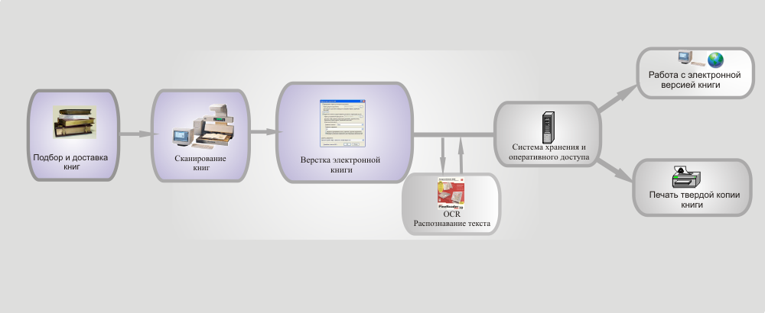
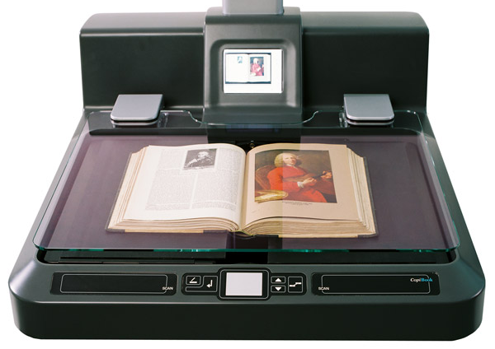
Технологическая цепочка функционирования библиотеки
Отбор материалов
Создано и функционирует 20 центров сканирования и подготовки электронных документов, расположенных у держателей информационных фондов

Slide 5
Архитектура проекта.
Электронная библиотека «Научное Наследие России» представляет собой распределенную информационную систему, которая объединяет множество дистанционно удаленных друг от друга участников, работающих на разном оборудовании, иногда по разным технологиям, но по общим правилам, которые определены централизованно для всех участников проекта.
Базовой единицей такой распределенной информационной системы являются типовые центры сканирования и обработки, размещенные в различных городах России. Основная задача этих центров - выполнять с помощью локальных ресурсов и двух централизованных серверов обработки данных полный цикл создания электронной книги.
Notes:
Это другой параметр для обзорных слайдов, использующих переходы.

Slide 6
Полный цикл создания электронной книги.
Полный цикл создания электронной книги выполняется в режиме online на двух технологических серверах и завершается публикацией электронного издания на сайте электронной библиотеки «Научное Наследие России» http://e-heritage.ru, и состоит из следующих этапов:
Ввод набора метаданных, описывающих издание.
Сканирование.
Обработка отсканированных изображений.
Верстка электронного издания.
Публикация электронного издания на сайте электронной библиотеки «Научное Наследие России» http://e-heritage.ru.
Notes:
Это другой параметр для обзорных слайдов, использующих переходы.

Slide 7
Участники проекта. Состав. География проекта. Ведомственная принадлежность.
Контент для электронной библиотеки «Научное Наследие России» поставляют 20 научных организаций:
17 организаций представляют РАН,
1 учреждение Российской академии образования,
1 учреждение Российской академии сельскохозяйственных наук,
1 муниципальное учреждение Правительства Москвы.
13 организаций располагаются в Москве и Московской области
5 организаций в Санкт-Петербурге
1 организация в Ярославской обл.( пос. Борок)
1 организация в Свердловской обл. (г. Екатеринбург).
Notes:
Это другой параметр для обзорных слайдов, использующих переходы.

Slide 8
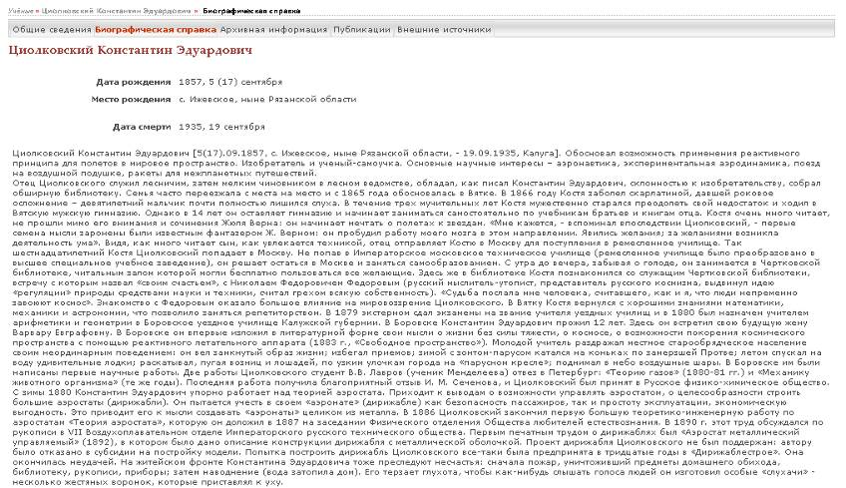
Информация по авторам (персоналиям)
Основной особенностью проекта является требование создавать развернутую биографическую справку по всем, без исключения, авторам, произведения которых включены в ЭБ «Научное наследие России».
Всего авторов в электронном каталоге 4745, из них загружено на сайт 2804.

Slide 9
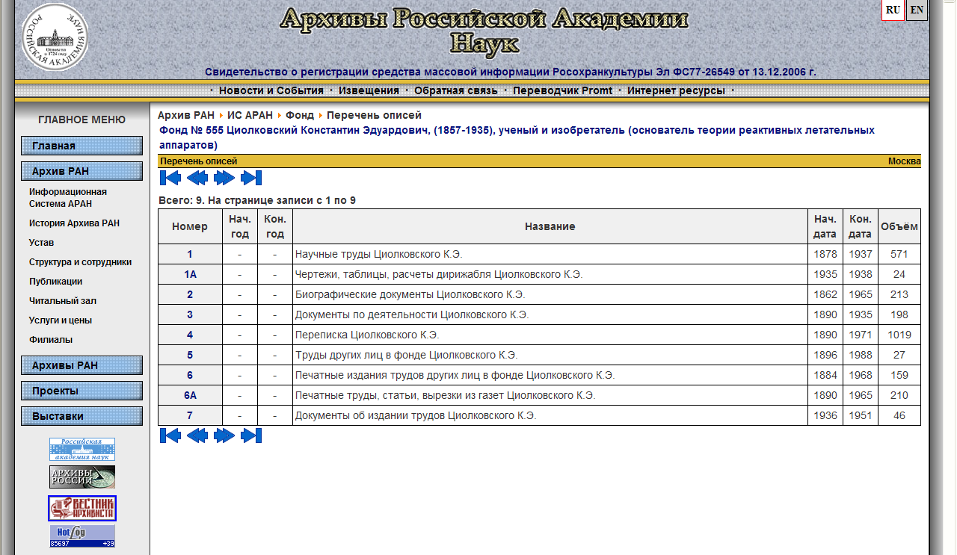
В мае 2013 года поля «Внешние ссылки» и «Музейная информация» содержали ссылки на внешние источники для 186 ученых.
Внешние источники
Архив РАН предоставил ссылки на свой сайт (поле
«Архивная информация») для 322 персоналий ученых

Slide 10

Область знаний | %
Сельскохозяйственные науки | 0,81%
Астрономия | 1,27%
Политические науки | 1,73%
Механика | 2,15%
Медицина | 2,32%
Техника | 3,55%
Государство и право, юридические науки | 4,53%
Математика | 4,76%
Химия | 5,11%
Философия | 6,32%
Физика | 7,72%
Общественные науки | 8,22%
Науки о Земле | 8,78%
Биология | 8,97%
Религия, атеизм | 9,28%
Другие науки | 24,47%

Slide 11

Распределение книг по языку издания
Язык | Кол-во изданий в базе технологического сервера метаданных | Кол-во изданий на сайте ЭБ
русский | 13928 | 7642
французский | 762 | 565
немецкий | 436 | 311
английский | 347 | 154
латинский | 671 | 544
прочие | 249 | 75
Notes:
Это другой параметр для обзорных слайдов, использующих переходы.

Slide 12
Распределение книг по времени издания
Период | Кол-во изданий в базе технологического сервера метаданных | Кол-во изданий на сайте ЭБ
1618-1699 | 10 | 0
1700-1799 | 1405 | 971
1800-1899 | 4196 | 2033
1900-1949 | 9158 | 5709
1949-1999 | 1662 | 890
2000-2012 | 227 | 113
Notes:
Это другой параметр для обзорных слайдов, использующих переходы.

Slide 13
Распределение книг по типу изданий
Notes:
Это другой параметр для обзорных слайдов, использующих переходы.

Slide 14
Распределение публикаций по рубрикам ГРНТИ
Рубрика ГРНТИ | Кол-во рубрик в базе технологического сервера | Кол-во рубрик на сайте ЭБ %
ДРУГИЕ НАУКИ | 12,41 | 12,16
РЕЛИГИЯ. АТЕИЗМ | 17,76 | 14,11
ФИЛОСОФИЯ | 11,38 | 12,13
ФИЗИКА | 10.24 | 6,93
ЛИТЕРАТУРА. ЛИТЕРАТУРОВЕДЕНИЕ | 13.06 | 6,91
МАТЕМАТИКА | 8.19 | 6,46
ГЕОЛОГИЯ | 8.31 | 5,81
БИОЛОГИЯ | 7.05 | 5,76
ХИМИЯ | 6.56 | 4,84
ИСТОРИЯ. ИСТОРИЧЕСКИЕ НАУКИ | 13.35 | 4,78
ЯЗЫКОЗНАНИЕ | 6.26 | 3,44
СЕЛЬСКОЕ И ЛЕСНОЕ ХОЗЯЙСТВО | 3.5 | 3,15
ЭКОНОМИКА. ЭКОНОМИЧЕСКИЕ НАУКИ | 9.15 | 2,84
МЕХАНИКА | 3.1 | 2,69
ГОСУДАРСТВО И ПРАВО. ЮРИДИЧЕСКИЕ НАУКИ | 5.69 | 2,45
ПОЛИТИКА. ПОЛИТИЧЕСКИЕ НАУКИ | 1.86 | 1,99
ГЕОГРАФИЯ | 1.44 | 1,8
АСТРОНОМИЯ | 1.96 | 1,64
Notes:
Это другой параметр для обзорных слайдов, использующих переходы.

Slide 15
Поставки контента (сверстанных изданий) в 2010-2013гг.
Notes:
Добавьте слайды в раздел по каждой теме, включая слайды с таблицами, диаграммами и изображениями.
Образцы макетов таблицы, диаграммы, изображения и видео см. в следующем разделе.

Slide 17
Поставки контента (сверстанных изданий) в 2010-2013гг.
Notes:
Будьте кратки. Сделайте текст как можно более кратким для использования крупного шрифта.

Slide 18
Спасибо за внимание!

Slide 19
1. Федеральное государственное бюджетное учреждение науки Межведомственный Суперкомпьютерный Центр Российской академии наук
2. Федеральное государственное бюджетное учреждение науки Библиотека по естественным наукам Российской академии наук
3. Федеральное государственное бюджетное учреждение науки Институт научной информации по общественным наукам Российской академии наук
4. Отдел Библиотеки по естественным наукам в Математическом институте им. В.А. Стеклова РАН
5. Федеральное государственное бюджетное учреждение науки Физический институт им. П. Н. Лебедева РАН
6. Центральная библиотека Пущинского научного центра (отдел БЕН РАН в Пущино)
7. Федеральное государственное бюджетное учреждение науки Институт славяноведения Российской академии наук
8. Государственный геологический музей им. В.И. Вернадского Российской академии наук
9. Федеральное государственное бюджетное учреждение науки Ордена Дружбы народов Институт этнологии и антропологии им. Н.Н. Миклухо-Маклая Российской академии наук
10. Федеральное государственное бюджетное учреждение науки Архив Российской академии наук
Notes:
Это другой параметр для обзорных слайдов, использующих переходы.

Slide 20
11. Государственный Дарвиновский музей Правительства Москвы
12. Федеральное государственное научное учреждение «Научная педагогическая библиотека имени К.Д. Ушинского» Российской академии образования
13. Государственное научное учреждение Центральная научная сельскохозяйственная библиотека Российской академии сельскохозяйственных наук
14. Федеральное государственное бюджетное учреждение науки Межведомственный Суперкомпьютерный Центр, Санкт-Петербургский филиал МСЦ РАН
15. Федеральное государственное бюджетное учреждение науки Библиотека Российской академии наук
16. Федеральное государственное бюджетное учреждение науки наук Архив РАН Санкт-Петербургский филиал
17. Федеральное государственное бюджетное учреждение науки Институт цитологии РАН
18. Федеральное государственное бюджетное учреждение науки Институт русской литературы РАН (Пушкинский Дом)
19. Отдел страхового документального фонда Архива РАН (ОСДФ АРАН), Ярославская обл., Некоузский р-н, пос. Борок
20. Федеральное государственное бюджетное учреждение науки Центральная научная библиотека Уральского отделения РАН. Свердловская область. Екатеринбург
Notes:
Это другой параметр для обзорных слайдов, использующих переходы.

